Slide 1
Vi starter kl. 14.00
- og optager webinaret til dem,
der ikke kan være her

Slide 2
Lokal løn OK26
- i regionerne

Slide 3
Formål med webinaret
At du får et overblik over betydningen af forlodsfinansiering* og de nye regler i Fællesaftale om lokal løndannelse
At du får svar på dine spørgsmål
At du oplever at være bedre klædt til de kommende forhandlinger
*Procentdel aftalt ved overenskomstforhandlingen,
der skal afsættes til lokal forhandling

Slide 4
Brug chatten undervejs
Vi prøver at ”holde” på mikrofonerne,
så tiden ikke løber fra os
Hvis I har spørgsmål eller kommentarer
undervejs, så skriv dem i chatten
Vi svarer undervejs i chatten, og hyppige
spørgsmål tager vi også i ”plenum”

Slide 5
Det regionale område

Slide 6
Forskel på det kommunale og regionale område
Der er forskel på OK26-resultaterne ift. lokal løndannelse
Eksempelvis:
  Størrelsen af forlodsfinansieringen er forskellig
  Der skal ikke nedsættes Lønforhandlingsudvalg i kommunerne.

Slide 7

Tre vigtige elementer fra OK26
Nye midler til lokal løn
(Forlodsfinansiering)
Nye Lønforhandlings-udvalg
Frist på 4 uger til at anmode om forhandling ved nyansættelse

Slide 8

Forlodsfinansiering – hvad er det?
Seneste forlodsfinansiering var ved OK08
Forlodsfinansiering er centrale midler, der skal bruges lokalt
Forlodsfinansiering må ikke erstatte ”tilbageløbsmidler”. Den er et supplement
Forlodsfinansiering er IKKE organisationsopdelt: Den enkelte organisation har ikke krav på sin andel
Notes:
”Forlodsfinansiering” er midler der afsættes i den centrale økonomiske ramme. Det vil sige at midlerne KUNNE være brugt på andre forbedringer, men ved OK26 er det aftalt at lokal løn skal have et boost.
Når man afsætter midler fra centralt hold til lokal løn er det fordi man håber på at det kan sætte skub i de lokale forhandlinger og man måske kan hive flere penge hjem under forhandlingen end ens forholdsmæssige andel.
Forlodsfinansieirngen i 2027 udgør kun en lille del af dem samlede økonomi ved overenskomstfornyelsen, men selv om der er tale om en forholdsvis lille andel, så kan det have betydning for forhandlingsmulighederne lokalt. Arbejdsgiverne kan i hvertfald ikke sige at der ”ikke er noget at forhandle om”.

Slide 9
Forlodsfinansiering OK26
For første gang i 16 år er der centralt afsat midler til lokal lønforhandling.
Pr. 1. april 2026 afsættes:
0,3% af lønsummen
  Trepartsmidler men ikke kun til trepartsgrupper
Pr. 1. april 2027 afsættes:
0,2% af lønsummen til prioriterede formål:
  Reformer
  Rekruttering & fastholdelse
  Teknologi
Notes:
De centralt afsatte midler til lokal løn pr. 1. april 2026 og pr. 1. april 2027 skal udmøntes med virkning fra den dato, hvor midlerne er til rådighed. Det betyder, at selvom forhandlingerne fx først foretages i oktober måned, skal disse midler udmøntes med tilbagevirkende kraft fra april.

Slide 10
Hvem kan få del i pengene
Midlerne i 2026 kan alle få del i.
  De skal tænkes bredt både i forhold til faggrupper og opgaver.
Midlerne i 2027 udmøntes også bredt:
”… reformer de kommende år, herunder sundhedsreformen”. ”Implementering og fremadrettede opgavevaretagelse”.
”Rekrutterings- og fastholdelsesudfordringer findes flere steder …”. ”Det er afgørende, at midlerne knytter sig til den aktuelle situation”
”Den teknologiske udvikling går hurtigt …”. ”Midlerne … skal udmøntes til … optimering af arbejdsopgaver, højere kvalitet i opgaveløsningen…”

Slide 11




Hvordan får DS del i pengene?
Søg indflydelse
    Dan alliancer med andre organisationer / TR
Brug dit netværk
    Tag kontakt til centrale aktører hos arbejdsgiverne

Slide 12
Garantier
Der er aftalt, at regionerne skal udmønte forlodsfinansieringen
Hvis garantien ikke opfyldes, skal regionen ”fylde op”.
Anbefaling: Gør din arbejdsgiver opmærksom på, at der er indført garantier. Hjælpe dem til at bruge lokal løn aktivt.
Notes:
Det kan være en god idé, at du som TR gør din arbejdsgiver / leder opmærksom på at der er garantiordning knyttet til forlodsfinansieringen. I kan minde regionerne om, at der er garantier, og at garantierne er indført, fordi de enkelte organisationer har en berettiget forventning om, at regionerne anvender lokal løn aktivt.
Garantien skal sikre, at der i hver region sker udmøntning af den centralt aftalte forlodsfinansiering. Hvis en region ikke udmønter alle midlerne skal de ansatte kompenseres regionalt i forhold til den ikke opfyldte garanti inden for 12 måneder.
I forhold til midlerne pr. 1. april 2026 gælder, at garantien er opdelt på medarbejdergrupper omfattet af henholdsvis FOA, SHK og OAO (heri indgår FK-K).

Slide 13
Lønforhandlingsudvalg
I hver region nedsættes ét Lønforhandlingsudvalg
Lønforhandlingsudvalget har til opgave, at drøfte:
  Tidsfrist og rammer for lokale forhandlinger
  Regionens overordnede lønpolitik og det økonomiske råderum (ligger ikke længere i hoved-MED).
  Drøfte anvendelsen af de 0,2% pr. april 2027
Forhandlings- og aftalekompetencen ligger fortsat hos den enkelte organisation
Notes:
Fra og med OK-26 er det obligatorisk, at regionen fremlægger sin overordnede lønpolitik i lønforhandlingsudvalget. Det er således ikke længere en opgave for det øverste MED-udvalg (hovedudvalget).
Fremlæggelsen i lønforhandlingsudvalget skal tidsmæssigt ske således, at lønforhandlingsudvalget får reel mulighed for en drøftelse af det økonomiske råderum, herunder intentioner, mål og prioriteringer, forud for de lokale lønforhandlinger. Der skal således også tidsmæssigt være mulighed for, at organisationernes repræsentanter i lønforhandlingsudvalget får mulighed for at drøfte med referencegruppen.
Regionen skal fortsat i tilknytning til regionens budgetbehandling redegøre i det øverste MED-udvalg for budgettets konsekvenser for arbejds- og personaleforhold, herunder eventuelle konsekvenser i forhold til sammenhængen mellem ressourcer og arbejdsmængde, jf. Aftale om trivsel og sundhed § 7.
Lønforhandlingsudvalget skal ikke drøfte de 0,30 % afsat pr. 1. april 2026. Det er Trepartsmidler.

Slide 14
Lønforhandlingsudvalg
Reference gruppe
Lønforhandlingsudvalg
Ét pr. region
Faglige organisationer
Arbejdsgivere
OAO
3 pl.
SHK
3 pl.
FOA
2 pl.
HK
DS
SL
3F
Oversigt over repræsentationen på OAO’ hjemmeside: www.oao.dk/info-sider/regionale-loenforhandlingsudvalg
Notes:
Der er problemer i Region Øst på grund sammenlægningen. [Udbygges].
Næstforkvinde Marie Vithen sidder i referencegrupperne i Region Nord, Syd og Midt.
Hvis AC ønsker at indtræde i Lønforhandlingsudvalget har de 3 pladser.

Slide 15
Årlige forhandlinger
Der forhandles som udgangspunkt én gang årligt
NYT: Ansættelsesmyndigheden indkalder til forhandlingen
Anbefaling:
  At DS altid fremsætter forslag til lokale lønforbedringer
  At forslag fremsendes skriftligt inden forhandlingen
Notes:
Det er ansættelsesmyndigheden, der indkalder til den årlige forhandling, frem for tidligere, hvor forhandling blev afholdt, hvis en af parterne fremsatte krav om det. Dette er med til at sikre, at alle organisationer og dermed faggrupper bliver hørt og inddraget.

Slide 16
Årlige forhandlinger
Forhandlingerne indledes med en fælles drøftelse af lønpolitik / økonomi.
Lønpolitisk drøftelse skal sikre:
  Fælles billede af rammerne og de lokalt prioriterede formål
  Løndannelsen sker på et gennemsigtigt grundlag.
Notes:
Drøftelserne kan bl.a. omhandle;
Samspillet mellem den overordnede lønpolitik og økonomi og de konkrete forhandlinger
Det økonomiske råderum for de konkrete forhandlinger
De forhandlende parters prioriteringer, herunder kriterier for lokal løn
Forhåndsaftaler, herunder sammenhængen mellem forhåndsaftaler og de konkrete forhandlinger
Lokalt prioriterede formål mv. i relation til den ved OK-26 aftalte målrettet forlodsfinansiering til reformer i regionerne, rekrutteringsudfordringer og fastholdelse og teknologisk udvikling.

Slide 17
Nyansættelser
Vigtige NYE bestemmelser ved nyansættelse:
TR skal inddrages tidligt ifm. nyansættelser, så lønnen er aftalt inden ny kollega tiltræder
TR skal modtage kontaktoplysninger på nyansatte og arbejdsgivers løntilbud
TR har 4 uger til at begære forhandling
Overholdes fristen ikke, kan arbejdsgiver betragte lønnen som fastlagt
Notes:
Kontaktoplysningerne skal hjælpe tillidsrepræsentanten til hurtigt og uden besvær at komme i kontakt med den ansatte, som har fået tilbudt stillingen med henblik på bl.a. at kunne drøfte arbejdsgivers lønforslag.
Det er ikke præciseret, hvad arbejdsgivers lønforslag skal indeholde. DS anbefaler, at lønforslaget skal gives på en måde, så det er meningsfuldt. Det vil sige oplysninger om lønnens sammensætning efter overenskomsten, lokal forhåndsaftale samt eventuelle forslag til individuelle løndannelse.
Opfordring til at TR og ansættelsesmyndigheden aftaler om hvordan man håndterer den situation, hvor der undtagelsesvis sker en overskridelse af 4-ugers fristen ved f.eks. sygefravær, ferie eller andre forhold på arbejdspladsen, der gør det vanskeligt at overholde.
Af det aftalte fremgår det at ”lønnen skal være aftalt inden ny kollega tiltræder”. DS har imidlertid fortsat en anbefaling om at TR tilstræber at lønforhandlingen er afsluttet inden ansøger skal opsige sin nuværende stilling.
En fremsendt anmodning om forhandling af lønforholdene vil altid kunne trækkes tilbage, såfremt tillidsrepræsentanten/organisationen efterfølgende beslutter, at arbejdsgivers lønforslag kan tiltrædes.

Slide 18
Lønstatistik
NYT: Der skal udleveres ”lønmæssigt overblik” over de enkelte ansattes lønsammensætning i ”god tid” inden lønforhandling
Anbefaling: Lønmæssigt overblik kan bestå af:
  Grundlønstrin
  Tillæg - antal trin eller kr. i grundbeløbsniveau
  Aftaletype (centralt, decentralt/forhåndsaftale, individuelt) og dato for aftalt tillæg
  Løntype (funktion-, kvalifikations- eller resultatløn) og begrundelser for tillæg - f.eks. erfaring, efteruddannelse el..
  Den aktuelle månedlige kroneværdi af de enkelte løndele
Notes:
ANBEFALING betyder, at det ikke står i aftalen, men det er noget som organisationerne rådgiver om.
TR har som hidtil adgang til lønoplysninger for EGEN gruppe.

Slide 19
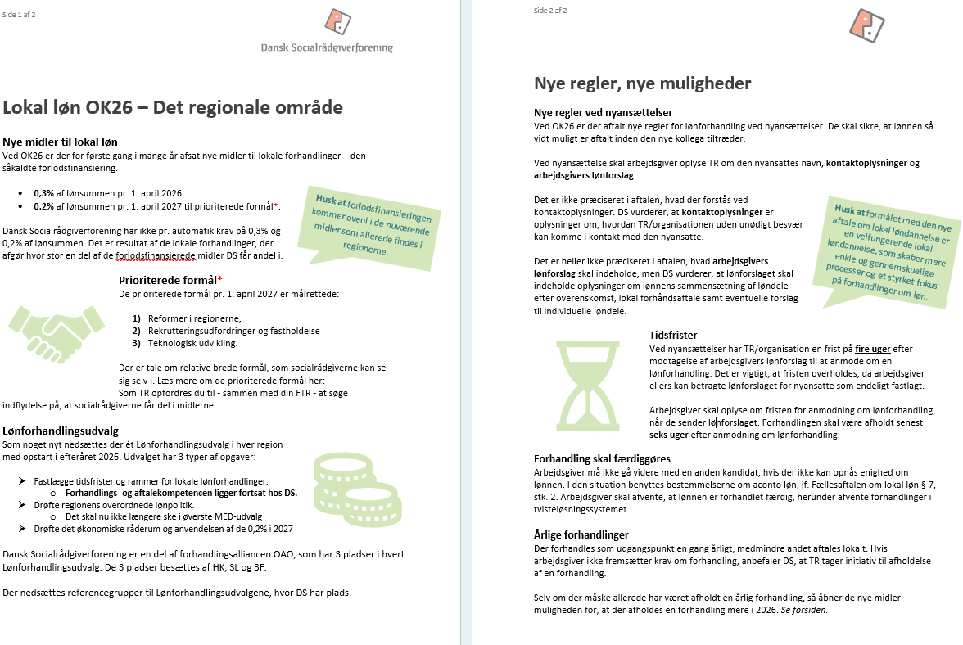
Info til omdeling

Slide 20
Spørgsmål

